Slide 1
컴퓨터프로그래밍II
기말 프로젝트
-상명포차-
201720961 오상훈
201720964 윤다운

Slide 2
CONTENTS
1. 개발 목적
2. 소스코드
3. 주요 기능

Slide 3
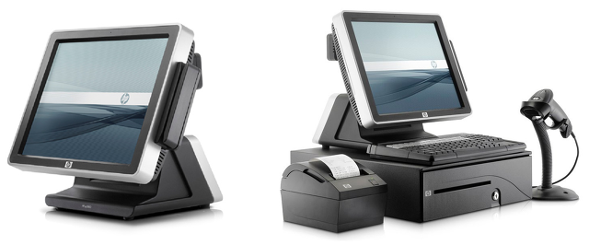
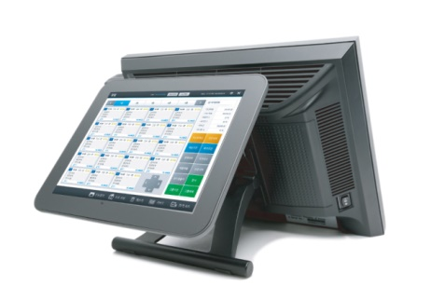
01
개발 목적
카운터 계산대

Slide 4
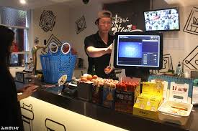
01
개발 목적
동기
수업이 끝난 오후에 동기들이랑 하루를 마무리 하는 의미에서 술을 마셨다
다 마시고 난 뒤 술값을 결제하는데 문득 카운터 계산대가 눈에 들어왔다
둘 다 동시에 ‘이번에 이거 한번 해볼까?’라고 하였다
너무 익숙해서 편리한 것을 까먹은 카운터 계산대를 직접 코딩함으로써
이것의 고마움을 느껴보고 싶었다

Slide 5
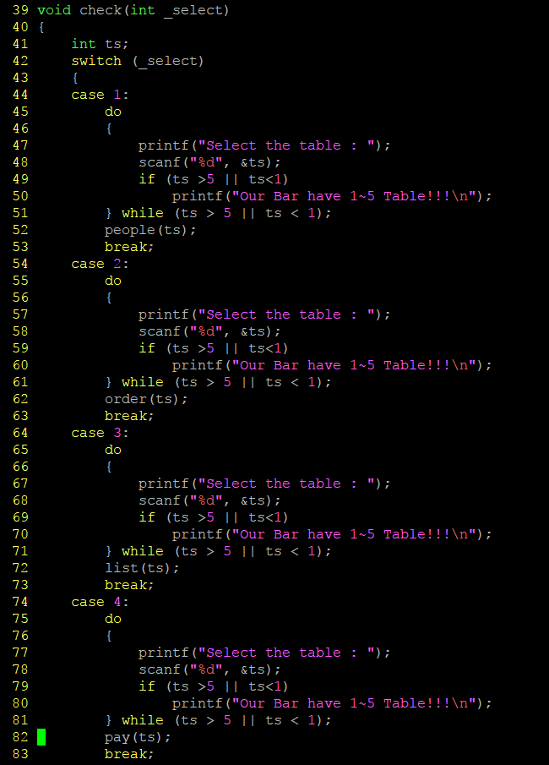
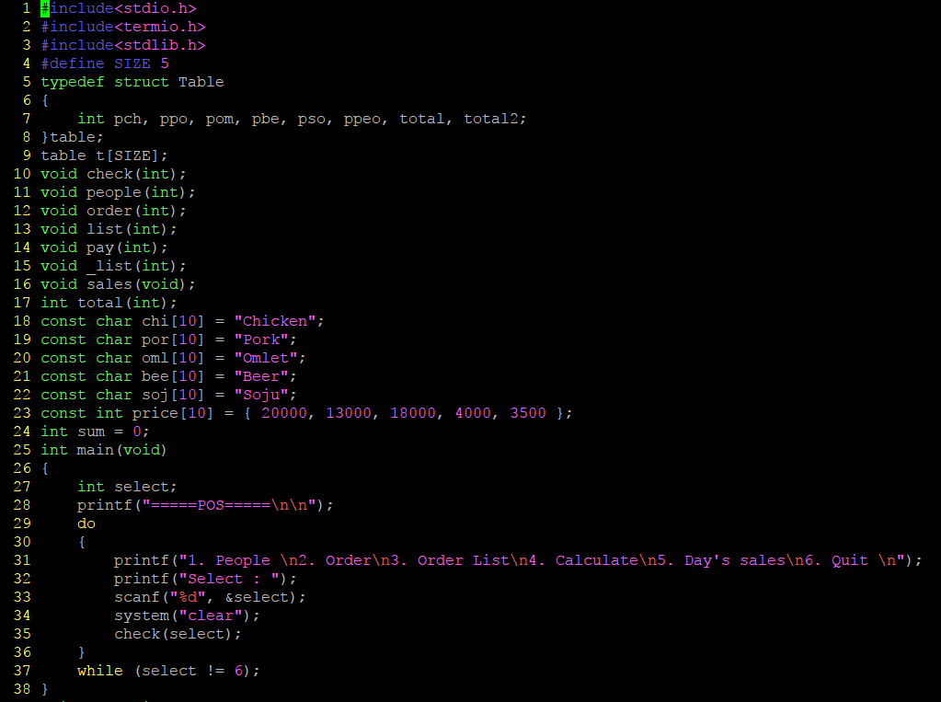
02
소스코드

Slide 6
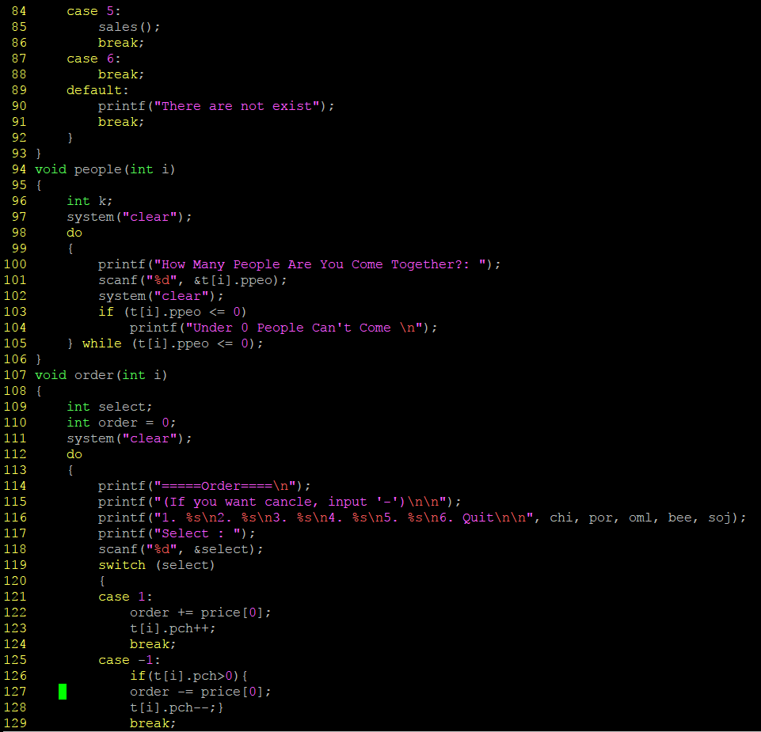
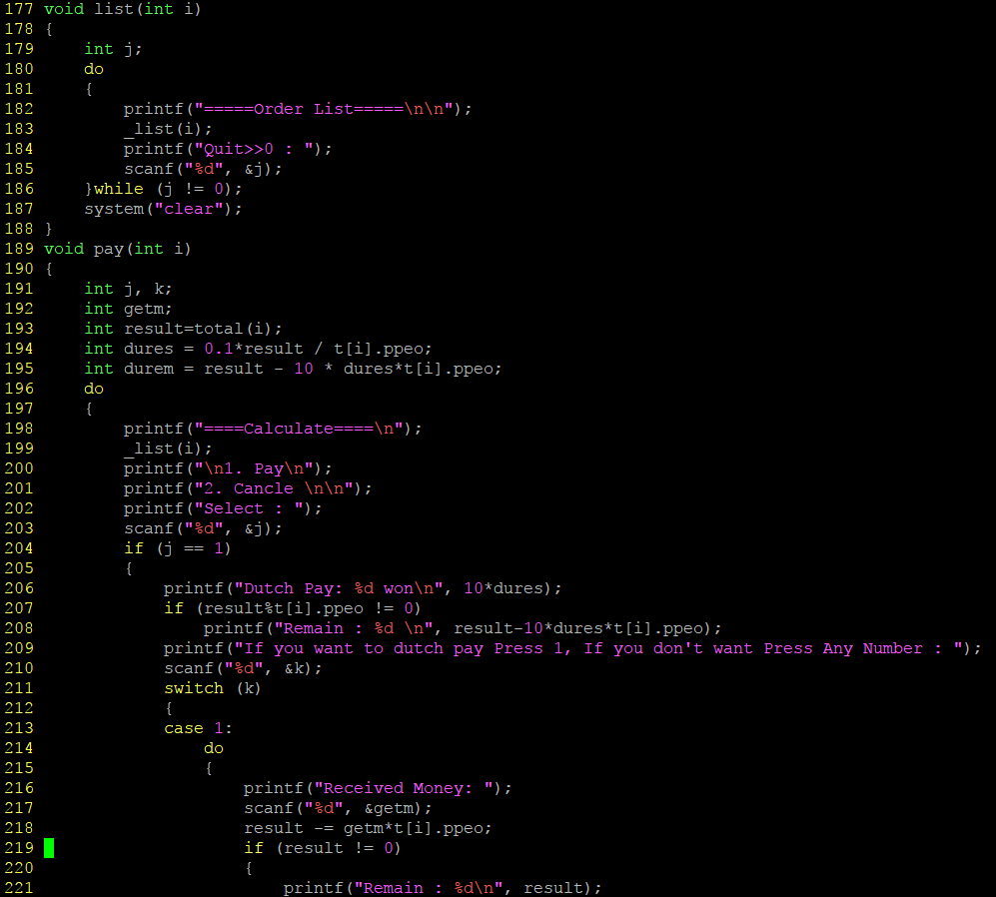
02
소스코드

Slide 7
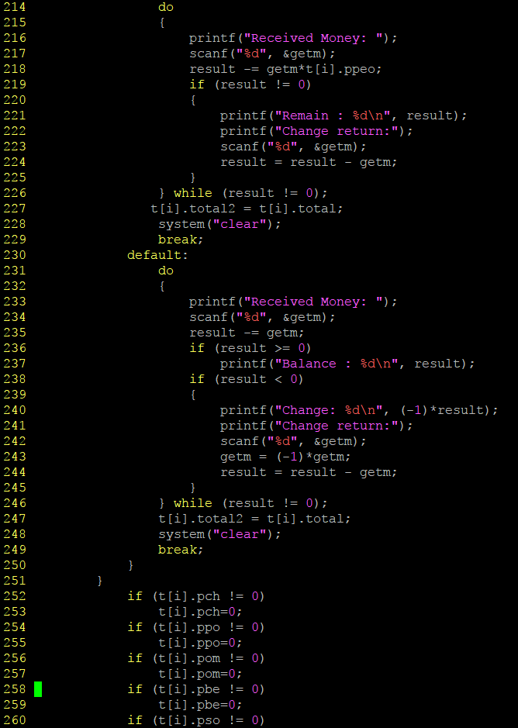
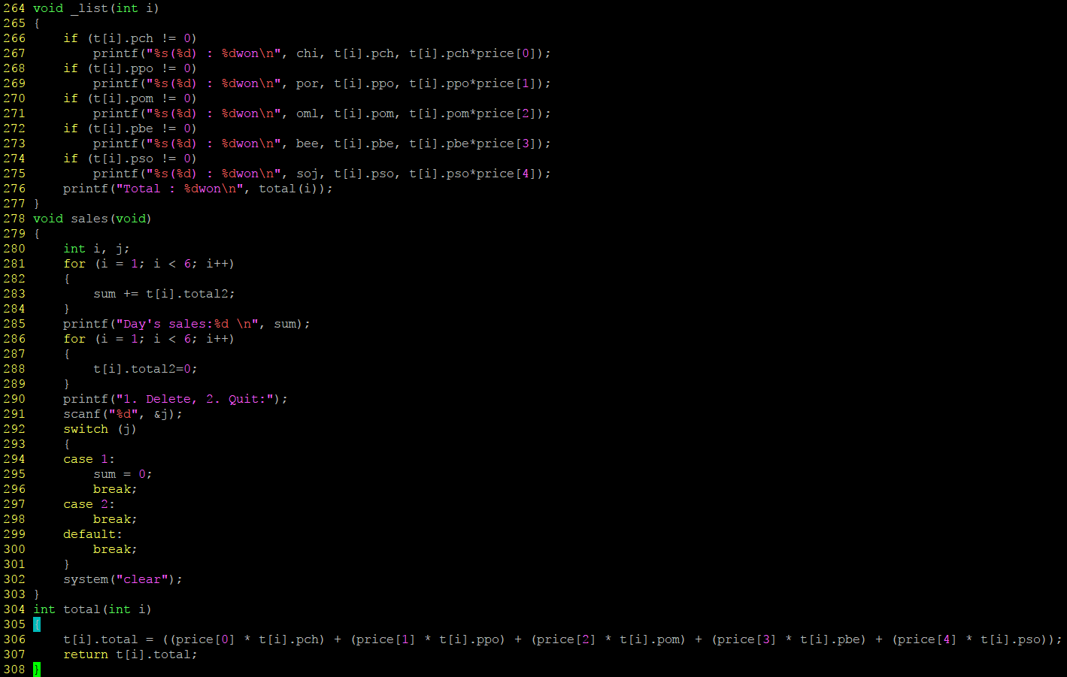
02
소스코드

Slide 8



03
주요 기능
더치페이
하루 매출 계산
구조체에 저장된 테이블 금액을 테이블에 사람 수로
나누어 1인당 내는 금액 계산
테이블 별 주문음식, 금액 저장
하루의 주문된 테이블들의 금액을 저장하고
그 하루의 총 금액들을 변수에 저장
각 테이블 별 주문시킨 것, 금액 합계를
알 수 있음(주문 취소 가능)

Slide 9
감사합니다

